Slide 1
КОРОНАВИРУСНАЯ ИНФЕКЦИЯ Преподаватель инфекционных болезней Федоренко Нина Андреевна

Slide 2
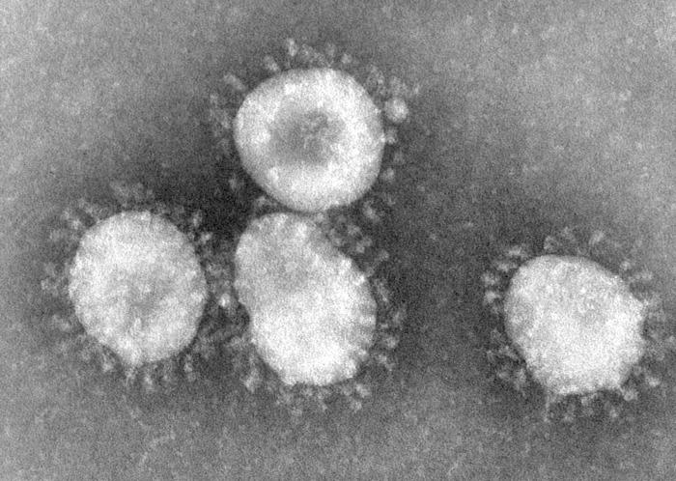
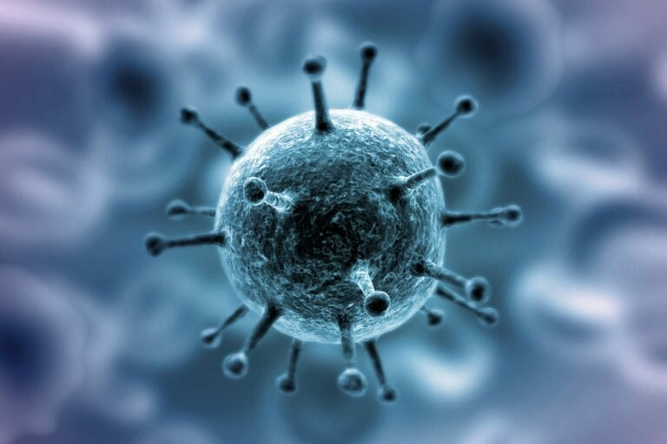
.

Slide 3
Коронавирус был впервые выделен в 1965 году от больного острым респираторным заболеванием. К числу ООИ его не причисляли.

Slide 4
Первые серьезные проявления коронавирусной инфекции отмечены в 2002 – 2003 годах в виде «атипичной пневмонии»(ТОРС, SARS), начавшейся в Китае с распространением в 32 странах и смертностью около 10%. В 2004 году заболевание прекратилось.

Slide 5
В 2012 году выделен новый коронавирус (MERS) «ближневосточный респираторный коронавирусный синдром» в Саудовской Аравии. Выявили в 27 странах и смертность при нем составила около 35%. Передача от человека к человеку носила ограниченный характер. ВОЗ рекомендовала ограничить в эти страны поездки и торговлю. Единичные случаи регистрируются сейчас.

Slide 6
В декабре 2019 года Китай сообщил о вспышке пневмонии, вызванной новой коронавирусной инфекцией (COVID-19).За короткий период (на 12.03.20)) вирус распространился более чем в 112 странах, зарегистрирован > 125 тысяч человек.
Лидируют следующие страны: Китай (>81000), Италия (>9200), Ю.Корея (>7500),Иран (>7200), Франция (>1200), Германия (>1170),Испания (>1100), США (>700), Япония (>500), Швейцария (>400). В России зарегистрировано 25 подтвержденных случаев.
ВОЗ объявлена пандемия.

Slide 7
Почему ТОРС , БВРС, 2019-nCoV относится к ООИ?
Признак ООИ | Характеристика для ТОРС , БВРС, 2019-nCoV
Быстрое распространение | ТОРС распространился по планете за несколько месяцев. БВРС в 2015 г. смог проникнуть с Аравийского п-ова в Южную Корею, где заразилось около 200 человек.
Летальность | ТОРС – 9,3%, БВРС – 35,8%, 2019-nCoV- 10%
Инвалидизация | –
Международное значение | ТОРС – повсеместно с IX/2002 по VII/2003, всего 8096 заболевших БВРС – с 2013 г. преимущественно Саудовская Аравия, заносы в страны Европы, Африки, Азии 2019-nCoV- с декабря 2019 г. пока Азия (Китай, Южная Корея,Тайланд, Италия)
Значение для РФ | В 2003 г. зарегистрирован 1 сл. ТОРС

Slide 8
Эпидемиология
 | ТОРС (SARS) | БВРС (Ближневосточный респираторный коронавирусный синдром) | 2019-nCoV (Novel coronavirus)
ИСТОЧНИК | больной человек и реконвалесцент до 10 дней | одногорбые верблюды (резервуар), больной человек | больной человек летучие мыши
ГРУППЫ РИСКА | медицинские работники близкие родственники больного | лица, профессионально связанные с верблюдами хронические больные медицинские работники близкие родственники больного | медицинские работники близкие родственники больного
ИНКУБАЦИОННЫЙ ПЕРИОД | до 10 дней | до 14 дней | до 14 дней
ПУТИ ПЕРЕДАЧИ | воздушно-капельный, воздушно-пылевой; контактный; фекально-оральный(?) | контактный; воздушно-пылевой(?) | воздушно-капельный, воздушно-пылевой; контактный; фекально-оральный(?)

Slide 9
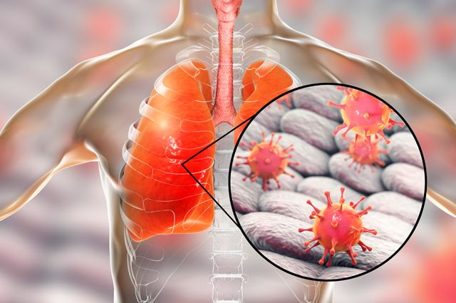
ПАТОГЕНЕЗ
Первичное поражение вирусом альвеолярного эпителия.
Повышение проницаемости клеточных мембран.
Скопление жидкости в альвеолах, распад альвеол.
Присоединение вторичной бактериальной флоры.
Развитие тяжелой ДН, которая становится причиной смерти.

Slide 10
К подозрительным случаям по ТОРС (SARS), MERS, 2019-nCoV (Novel coronavirus) относят случаи ОРЗ при наличии:
повышения температуры тела выше 38°С;
наличии одного или нескольких признаков ОРЗ (кашель, учащенное или затрудненное дыхание, гипоксемия);
выезд в течении 14 суток до появления симптомов из регионов неблагополучных по коронавирусной инфекции

Slide 11
НАИБОЛЬШЕМУ ЗАБОЛЕВАНИЮ ПОДВЕРЖЕНЫ
пациенты с сахарным диабетом
хроническими заболеваниями лёгких и сердца
почечной недостаточностью
иммуносупрессией.

Slide 12
Осложнения
Тяжелая пневмония;
ОРДС (острый респираторный дистресс-синдром с необходимостью ИВЛ);
Полиорганная недостаточность;
Почечная недостаточность (требующая диализа);
ДВС-синдром;
Перикардит.

Slide 13
ДИАГНОСТИКА
ОПРЕДЕЛЕНИЕ РНК ВИРУСА МЕТОДОМ ПЦР.
ТРЕХКРАТНЫЙ АНАЛИЗ.
МАЗОК ИЗ НОСОГЛОТКИ.

Slide 14
Лечение
Этиотропные лекарственные средства должны быть назначены как можно раньше (в первые часы/дни заболевания).
В качестве противовирусного препарата широкого спектра действия может быть рекомендован Рибавирин как препарат, успешно применявшийся при лечении инфекции ТОРС в Китае, Сингапуре и др. странах.
Арбидол
Лечение больных легкой и среднетяжелой формой заболевания проводится по схеме лечения больных гриппом.
Госпитализированные больные с коронавирусной инфекцией должны размещаться в боксы или одноместные палаты.
При необходимости проведения интенсивной терапии больных доставляют в ближайшие ОРИТ или ПИТ.

Slide 15
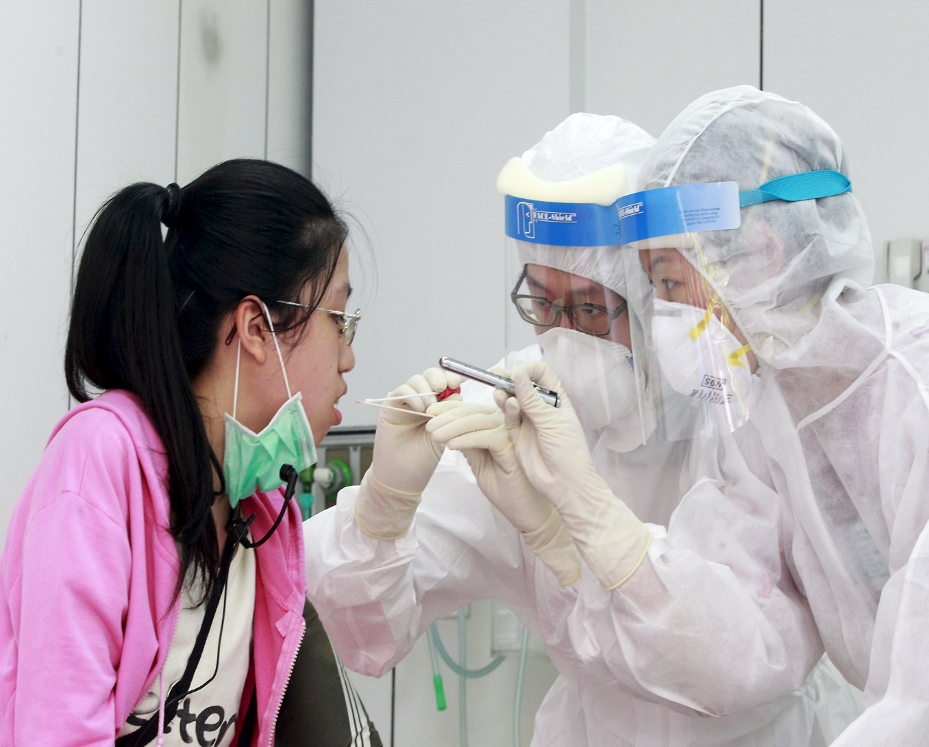
Меры инфекционной безопасности
Изолирование пациента в отдельной палате или БОКСЕ
Введение карантина на 14 дней;
Использование СИЗ;
Ограничение количества персонала задействованного в работе с данным пациентом

Slide 16
Контактные по месту проживания и работы подлежат наблюдению в течение 14 дней с измерением температуры 2 раза в день, лабораторному обследованию не менее 3-х раз, возможна выдача больничного листа.

Slide 17
ПРОФИЛАКТИКА КОРОНАВИРУСНОЙ ИНФЕКЦИИ (ГРИППА)

Slide 18
Для предотвращения распространения коронавирусной инфекции следует выполнять стандартные меры инфекционной безопасности.

Slide 19
1. РЕГУЛЯРНОЕ И ЧАСТОЕ МЫТЬЕ РУК.
2. ВСЕ СРЕДСТВА ОБРАБОТКИ РУК В ТЕЧЕНИЕ 30 СЕКУНД УНИЧТОЖАЮТ ВИРУС.
3. ЛУЧШЕ ИСПОЛЬЗОВАТЬ СПИРТСОДЕРЖАЩИЕ АНТИСЕПТИКИ.
4. ПРОТИВ АЭРОЗОЛЕЙ ЭФФЕКТИВНО УФО-ОБЛУЧЕНИЕ В ТЕЧЕНИЕ 15 МИНУТ.
5. СОБЛЮДАТЬ «КАШЛЕВОЙ ЭТИКЕТ».
6. ИЗБЕГАТЬ ТЕСНЫХ КОНТАКТОВ С ЛЮДЬМИ С СИМПТОМАМИ ОРЗ.
7. ИЗБЕГАЙТЬ РУКОПОЖАТИЙ И ПОЦЕЛУЕВ.

Slide 20
8. НЕ УПОТРЕБЛЯТЬ В ПИЩУ СЫРЫЕ ИЛИ НЕДОСТАТОЧНО ПРОВАРЕННЫЕ ПРОДУКТЫ ЖИВОТНОГО ПРОИСХОЖДЕНИЯ.
9. ТЩАТЕЛЬНО МЫТЬ ОВОЩИ И ФРУКТЫ.
10. НЕ ЕШЬТЕ ЕДУ ИЗ ОБЩИХ УПАКОВОК ИЛИ ПОСУДЫ, С КОТОРОЙ СОПРИКАСАЛИСЬ ЧУЖИЕ РУКИ.
11. ЧАСТО ПРОВЕТРИВАЙТЕ ПОМЕЩЕНИЯ.
12. ИМЕЙТЕ ИНДИВИДУАЛЬНЫЕ СРЕДСТВА ЛИЧНОЙ ГИГИЕНЫ (ЗУБНЫЕ ЩЕТКИ, ПОЛОТЕНЦА и т.д.).
13. СОТОВЫЕ ТЕЛЕФОНЫ, КЛАВИАТУРА, БАНКОВСКИЕ КАРТЫ И др. ДОЛЖНЫ РЕГУЛЯРНО ОБЕЗЗАРАЖИВАТЬСЯ.

Slide 21
14. СОБЛЮДАТЬ ПРАВИЛА НОШЕНИЯ МАСОК ИЛИ РЕСПИРАТОРОВ. БОЛЕЕ ЭФФЕКЕТИВНЫ МАСКИ ДЛЯ ТЕХ, КТО УЖЕ ЗАРАЗИЛСЯ.
15. НЕ МЕНЕЕ 2-х РАЗ В ДЕНЬ ПРОВОДИТЬ ВЛАЖНУЮ УБОРКУ ПОМЕЩЕНИЙ С ПРИМЕНЕНИЕМ ДЕЗСРЕДСТВ.
16.ОБЕЗЗАРАЖИВАНИЮ ПОДЛЕЖАТ: ПОСУДА, ДВЕРНЫЕ РУЧКИ, ВСЕ ПОВЕРХНОСТИ В ПОМЕЩЕНИИ (ПОДОКОННИКИ, МЕБЕЛЬ, СПИНКИ КРОВАТЕЙ, СТЕНЫ).
17. ИГРУШКИ ОБРАБАТЫВАЮТСЯ НЕ МЕНЕЕ 1 РАЗА В ДЕНЬ.
18.НЕ НАХОДИТЬСЯ В ПОМЕЩЕНИЯХ С ВЫСОКОЙ СКУЧЕННОСТЬЮ ЛЮДЕЙ, где может находиться заболевший человек.

Slide 22
19. НЕ ПРИКАСАТЬСЯ НЕМЫТЫМИ РУКАМИ К НОСУ, НЕ ТЕРЕТЬ ГЛАЗА.
20. С СОБОЙ НОСИТЬ ОДНОРАЗОВЫЕ САЛФЕТКИ, ПРОПИТАННЫЕ СПИРТОВЫМИ ДЕЗИНФЕКТАНТАМИ.
21.НЕ РАЗБРАСЫВАТЬ ИСПОЛЬЗОВАННЫЕ САЛФЕТКИ.

Slide 23
Физические способы профилактики гриппа и других ОРВИ
Гипертермические ванны с морской солью, экстрактами пихтового масла или другими ароматическими маслами, 2-3 раза в неделю по 10 минут
Промывание носоглотки раствором морской соли перед сном.
Закаливающие процедуры: утренний контрастный душ в течение 10 минут с обтиранием

Slide 24
ПРИЕМ ВИТАМИНОВ-АНТИОКСИДАНТОВ: А, Д, Е, С.
ПРИЕМ ЭНТЕРОСОРБЕНТОВ (при условии ежедневного стула)
УМЕРЕННЫЕ ФИЗИЧЕСКИЕ НАГРУЗКИ, ПРОГУЛКИ.
ДОСТАТОЧНОЕ УПОТРЕБЛЕНИЕ ЖИДКОСТИ.
ТОЛЬКО ПРИ УСЛОВИИ НОРМАЛЬНОЙ РАБОТЫ ВЫДЕЛИТЕЛЬНЫХ ОРГАНОВ (ПОЧЕК, ЖКТ, ДИХАТЕЛЬНОЙ СИСТЕМЫ, КОЖИ) БУДЕТ ОБЕСПЕЧЕНА КАЧЕСТВЕННАЯ РАБОТА ИММУННОЙ СИСТЕМЫ!

Slide 25
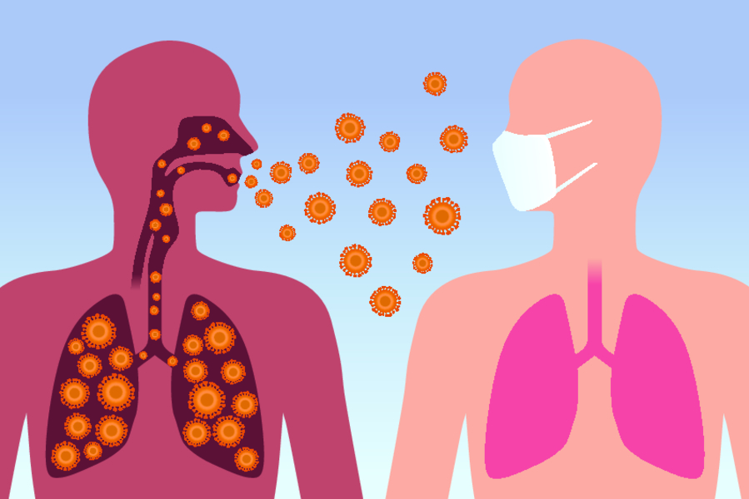
На сегодняшний день нет средств специфического лечения и специфической профилактики COVID-19 с доказанной эффективностью.
БУДЬТЕ ЗДОРОВЫ!

